Slide 1




CHÀO MỪNG QUÝ THẦY CÔ
VỀ DỰ GIỜ THĂM LỚP
MÔN: CÔNG NGHỆ - LỚP 3

Slide 2




KHỞI ĐỘNG
+ Câu 1: Nêu cách phòng tránh được một số tình huống không an toàn cho người từ các đồ dùng sắc nhọn, dễ vỡ?
+ Câu 2: Nêu cách phòng tránh tai nạn bỏng, ngạt khí ga trong gia đình?

Slide 3





PHẦN 1: CÔNG NGHỆ VÀ ĐỜI SỐNG
An toàn với môi trường công nghệ trong gia đình
(Tiết 2)
BÀI 6

Slide 4
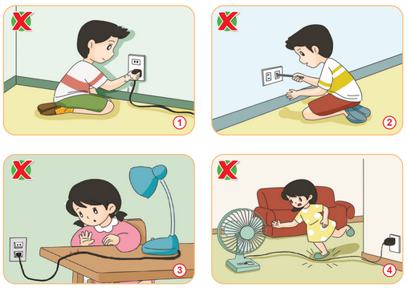
Hoạt động 1. Nhận biết một số tình huống không an toàn cho người từ các đồ dùng sử dụng điện
THẢO LUẬN NHÓM ĐÔI
+ Em hãy mô tả lại tình huống trong mỗi bức hình?
+ Nêu những nguy hiểm có thể xảy ra trong mỗi tình huống?
+ Em sẽ xử lý như thế nào khi gặp phải tình huống mất an toàn như vậy?

Slide 5

Hình 1: Cắm phích điện khi tay bị ướt => có thể bị giật điện => chỉ cắm phích điện khi tay khô ráo.
Hình 2: Chọc vật kim loại vào ổ điện => có thể bị giật điện => không chọc bất cứ vật gì vào ổ cắm điện.
Hình 3: Dây điện bị đứt, hở => chạm vào dây điện có thể bị giật => không lại gần dây điện bị đứt, hở.
Hình 4: Dẫm lên dây điện => có thể bị ngã, dây điện kéo phích điện, đổ đồ dùng,... => để gọn các đồ dùng điện ở vị trí thích hợp.

Slide 6
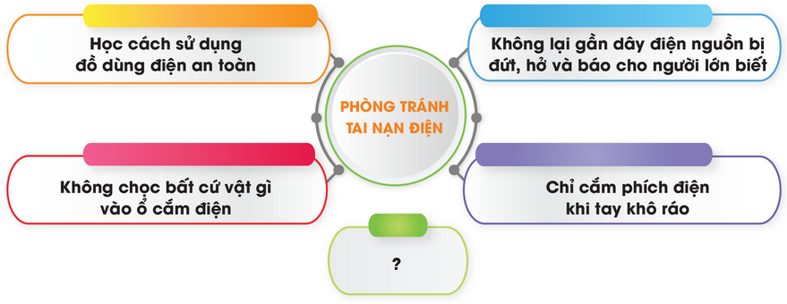
Hoạt động 2: Tìm hiểu cách phòng tránh tình huống mất an toàn với các đồ dùng sử dụng điện.
Thảo luận nhóm 4
Cách phòng tránh tại nạn điện?

Slide 7
Hoạt động 2: Tìm hiểu cách phòng tránh tình huống mất an toàn với các đồ dùng sử dụng điện.
Thảo luận nhóm 4
Cách phòng tránh tại nạn điện?
- Không lại gần dây điện nguồn bị đứt, hở.
- Báo cho người lớn khi thấy bất thường.
- Không chọc bất cứ vật gì vào ổ cắm điện.

Slide 8

+ Sử dụng các sản phẩm công nghệ trong gia đình đúng cách, cẩn thận để đảm bảo an toàn.
+ Báo cho người lớn biết khi có sự cố, tình huống mất an toàn xảy ra,

Slide 9
TRÒ CHƠI: AN TOÀN HAY NGUY HIỂM
1. Chơi đùa ở khu vực bếp
Nguy hiểm
2. Sắp xếp ngăn nắp bát, đĩa trên giá đựng
An toàn
3. Dùng tay kéo dây điện để rút phích điện
Nguy hiểm
4. Cắm phích điện khi tay khô ráo
An toàn
5. Dùng dây điện nguồn bị đứt
Nguy hiểm

Slide 10
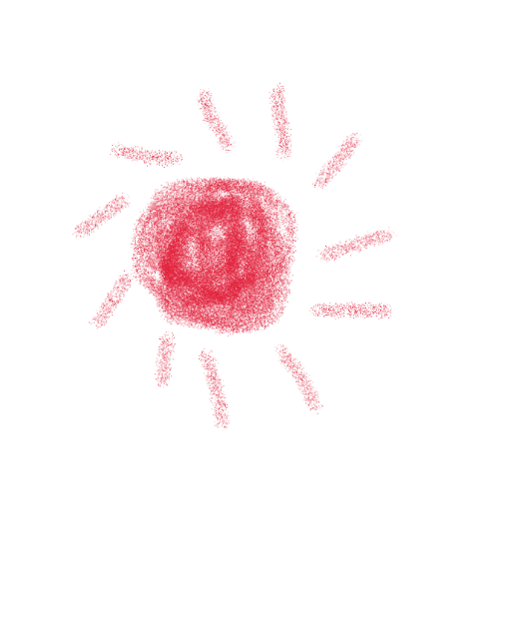

L
L
LOVE
TẠM BIỆT VÀ HẸN GẶP LẠI
G
PIRCE
L
S
T
H
L

